Slide 1

Администрация Переславль-Залесского муниципального округа
Управление финансов Администрации Переславль-Залесского муниципального округа
Решение «О бюджете Переславль-Залесского
муниципального округа Ярославской области
на 2026 год и на плановый период 2027 и 2028 годов»
От 11.12.2025 № 105

Slide 2
Проект бюджета подготовлен и основан на следующих документах
2
Указ Президента Российской Федерации от 7 мая 2024 г. № 309 «О национальных целях развития Российской Федерации на период до 2030 года и на перспективу до 2036 года»
Послание Президента Российской Федерации Федеральному Собранию Российской Федерации от 29 февраля 2024 года
Указ Губернатора Ярославской области от 01 октября 2025 г. № 257 «Об основных направлениях бюджетной и налоговой политики Ярославской области на 2026 год и на плановый период 2027 и 2028 годов»
Прогноз социально-экономического развития Ярославской области на среднесрочный период 2026-2028 годов, утвержденный постановлением правительства Ярославской области от 13.10.2025 № 1048-п «О прогнозе социально-экономического развития Ярославской области на среднесрочный период 2026 – 2028 годов
«Основные направления бюджетной и налоговой политики Переславль-Залесского муниципального округа Ярославской области на 2026 год и на плановый период 2027 и 2028 годов»
Прогноз социально-экономического развития Переславль-Залесского муниципального округа Ярославской области на среднесрочный период 2026-2028 годов, утвержденный Постановлением Администрации города Переславля-Залесского от 29.09.2025 № ПОС.03-2559/25
Проект Бюджетного прогноза Переславль-Залесского муниципального округа Ярославской области на период 2025-2030 годов
Муниципальные программы (проекты муниципальных программ) Переславль-Залесского муниципального округа

Slide 3
Основные направления налоговой и бюджетной политики на 2026 год и плановый период 2027 и 2028 годов
3
Приоритеты налоговой и бюджетной политики направлены на обеспечение сбалансированности бюджета муниципального округа, повышение доходной части бюджета и концентрацию имеющихся финансовых ресурсов на решении как текущих задач, так и задач, определенных приоритетными направлениями развития муниципального округа в соответствии с утвержденной Стратегией социально-экономического развития муниципального округа и национальных проектов
Основные направления налоговой политики:
увеличение и сохранение уровня поступлений налоговых и неналоговых доходов в бюджет муниципального округа;
повышение эффективности использования муниципальной собственности;
мониторинг установленных налоговых льгот и преференций, оценка эффективности налоговых расходов.
Основные направления бюджетной политики:
1) формирование бюджетных параметров, исходя из необходимости безусловного исполнения действующих расходных обязательств муниципального округа;
2) принятие новых расходных обязательств с учетом их эффективности, соответствия приоритетным направлениям социально-экономического развития муниципального округа и при условии наличия ресурсов для их гарантированного исполнения в целях снижения риска неисполнения;
3) - соблюдение бюджетно-финансовой дисциплины всеми главными распорядителями бюджетных средств и получателями бюджетных средств, обеспечение организации и проведения ими эффективного внутреннего финансового аудита в соответствии с федеральными стандартами;
4) обеспечения необходимого уровня софинансирования к средствам вышестоящих бюджетов, в том числе участие в реализации национальных проектов;
5) расширения количества потребителей, получающих муниципальные услуги (работы) и недопущения снижения качества предоставления услуг (работ) в целях обеспечения комфортных условий для проживания населения муниципального округа.

Slide 4
Основные параметры бюджета 2026-2028 годов, млн руб.
4
 | 2026 год | 2027 год | 2028 год
ДОХОДЫ, в том числе | 2 542 | 2 611 | 2480
налоговые и неналоговые доходы | 1 124 | 1 191 | 1 269
безвозмездные поступления | 1 418 | 1 420 | 1 211
РАСХОДЫ | 2 542 | 2 611 | 2 480
ДЕФИЦИТ | 0 | 0 | 0

Slide 5
Структура доходов бюджета на 2026 год и плановый период 2027 и 2028 годов
5

Slide 6
Структура налоговых и неналоговых доходов бюджета в 2026 году
6
Всего 1 124 млн руб.

Slide 7
Структура безвозмездных поступлений бюджета в 2026 году, млн руб.
7
Иные межбюджетные трансферты
Дотации
Субвенции
Субсидии

Slide 8
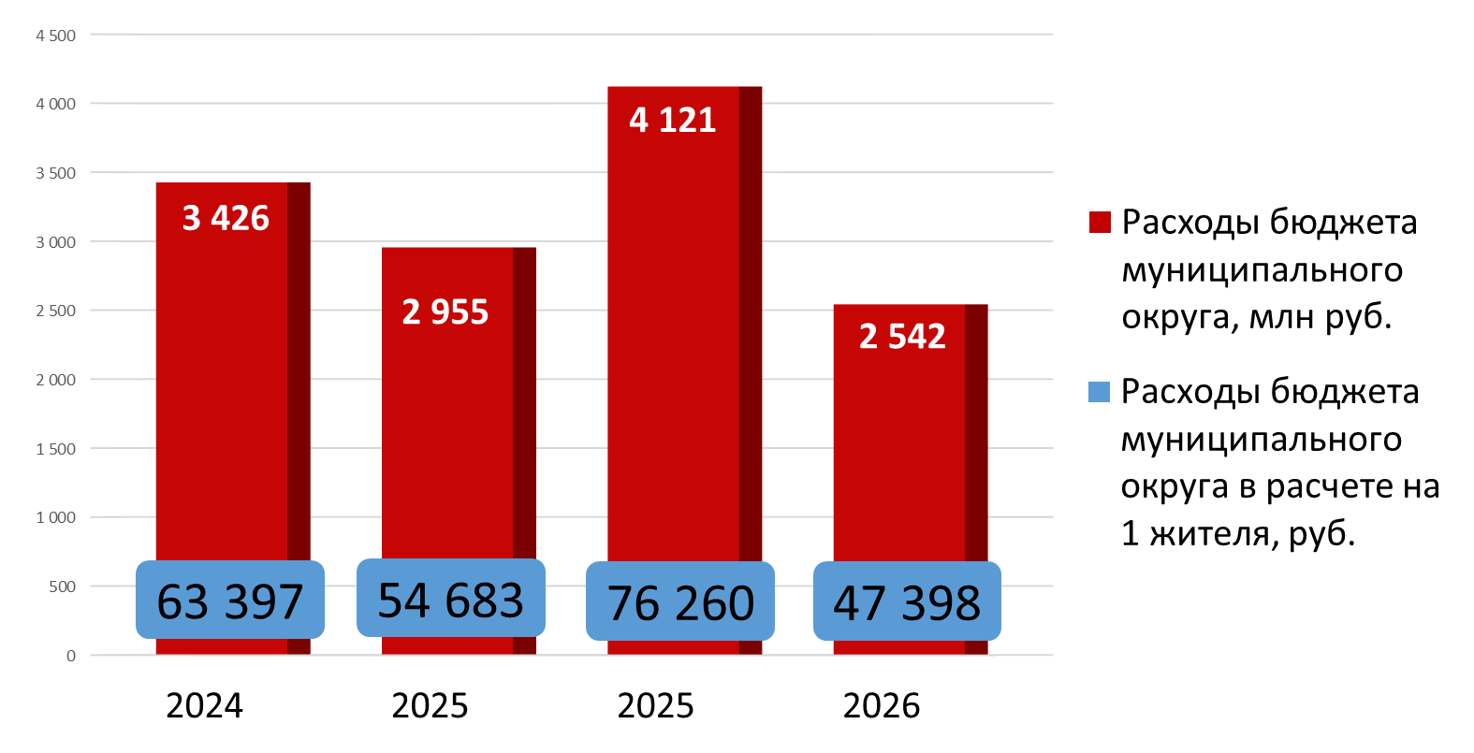
Расходы бюджета Переславль-Залесского муниципального округа Ярославской области
8
Первоначальный
бюджет
Утвержденный
бюджет в посл. редакции

Slide 9
Национальные и региональные проекты
10
Национальные проекты 176,5 млн руб.
Региональные проекты 2,8 млн руб.
Семья (Поддержка семьи») Капитальный ремонт детского сада «Колокольчик» | 17,6
Молодежь и дети («Все лучшее детям») Капитальный ремонт центра образования «Гимназия» и Рязанцевского центра образования | 158,9
Яркое лето | 0,9
Решаем вместе (поддержка местных инициатив) | 1,9

Slide 10
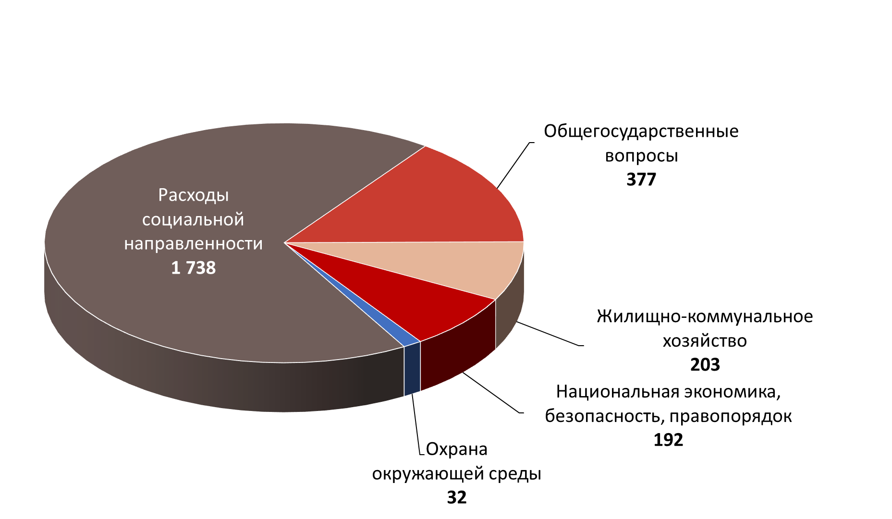
Отраслевая структура расходов бюджета в 2026 г., млн руб.
9
68,4%
14,8%
2 542
млн руб.
8%
7,5%
1,3%

Slide 11
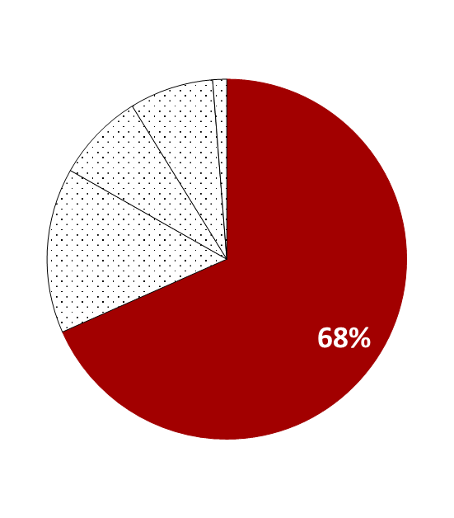
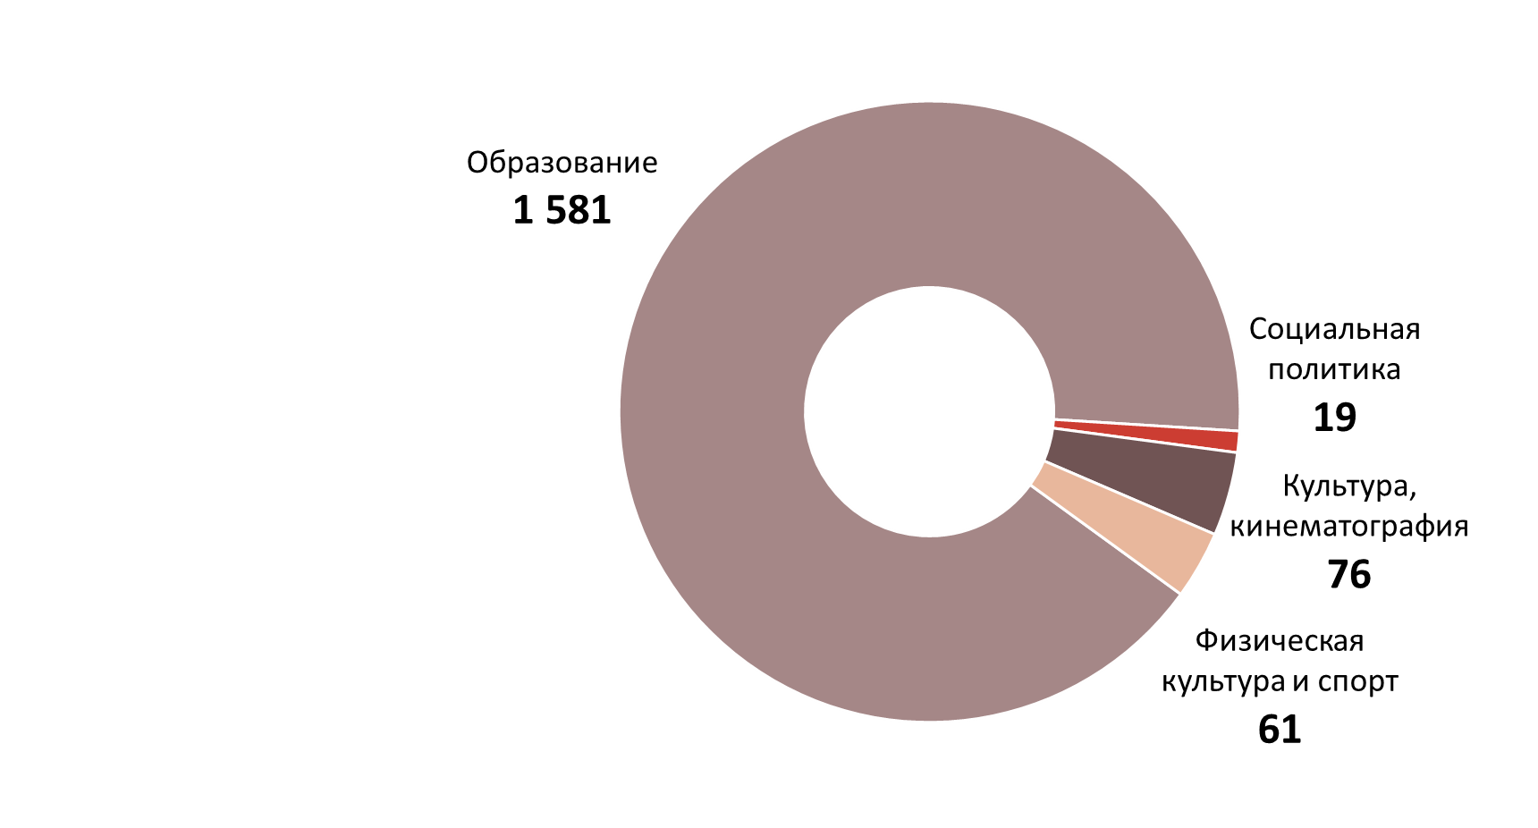
11
Социальная направленность (образование, культура, социальная политика, физическая культура и спорт)
млн руб.
1 738
млн руб.
млн руб.
млн руб.
млн руб.

Slide 12
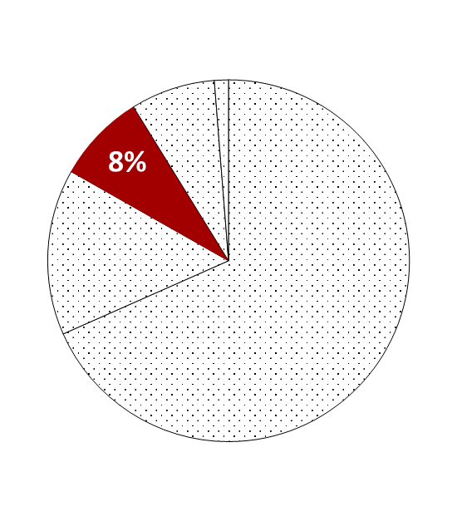
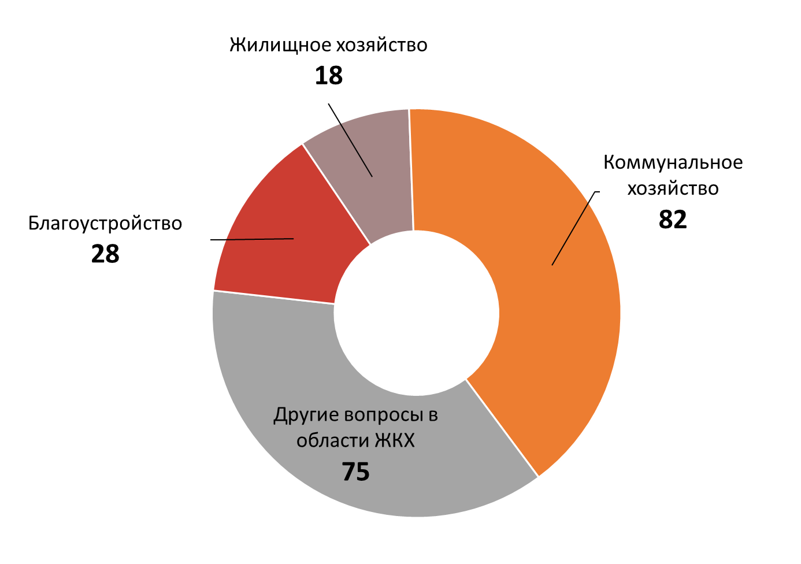
12
Жилищно-коммунальное хозяйство
млн руб.
млн руб.
203
млн руб.
млн руб.
млн руб.

Slide 13
13
Жилищно-коммунальное хозяйство
Жилищное хозяйство
капитальный ремонт жилого фонда взносы в региональный фонд по кап ремонту жилого фонда снос аварийных домов
Коммунальное хозяйство
строительство и реконструкция объектов теплоснабжения; возмещение недополученных доходов по баням; реконструкция, строительство и др. мероприятия по шахтным колодцам
Благоустройство
реализация мероприятий по борьбе с борщевиком Сосновского содержание объектов уличного освещения мероприятия по благоустройству дворовых и общественных территорий (детские площадки, кладбища, озеленение) Отлов безнадзорных животных
Другие вопросы в области ЖКХ
Содержание МБУ «Центр благоустройства территорий»

Slide 14
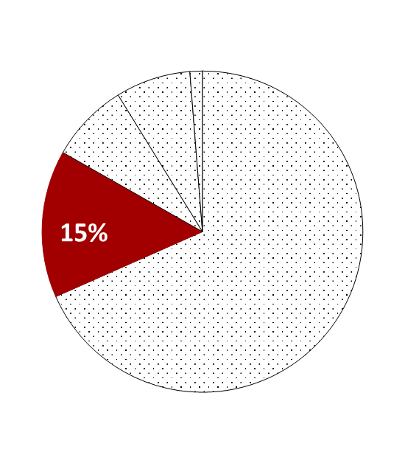
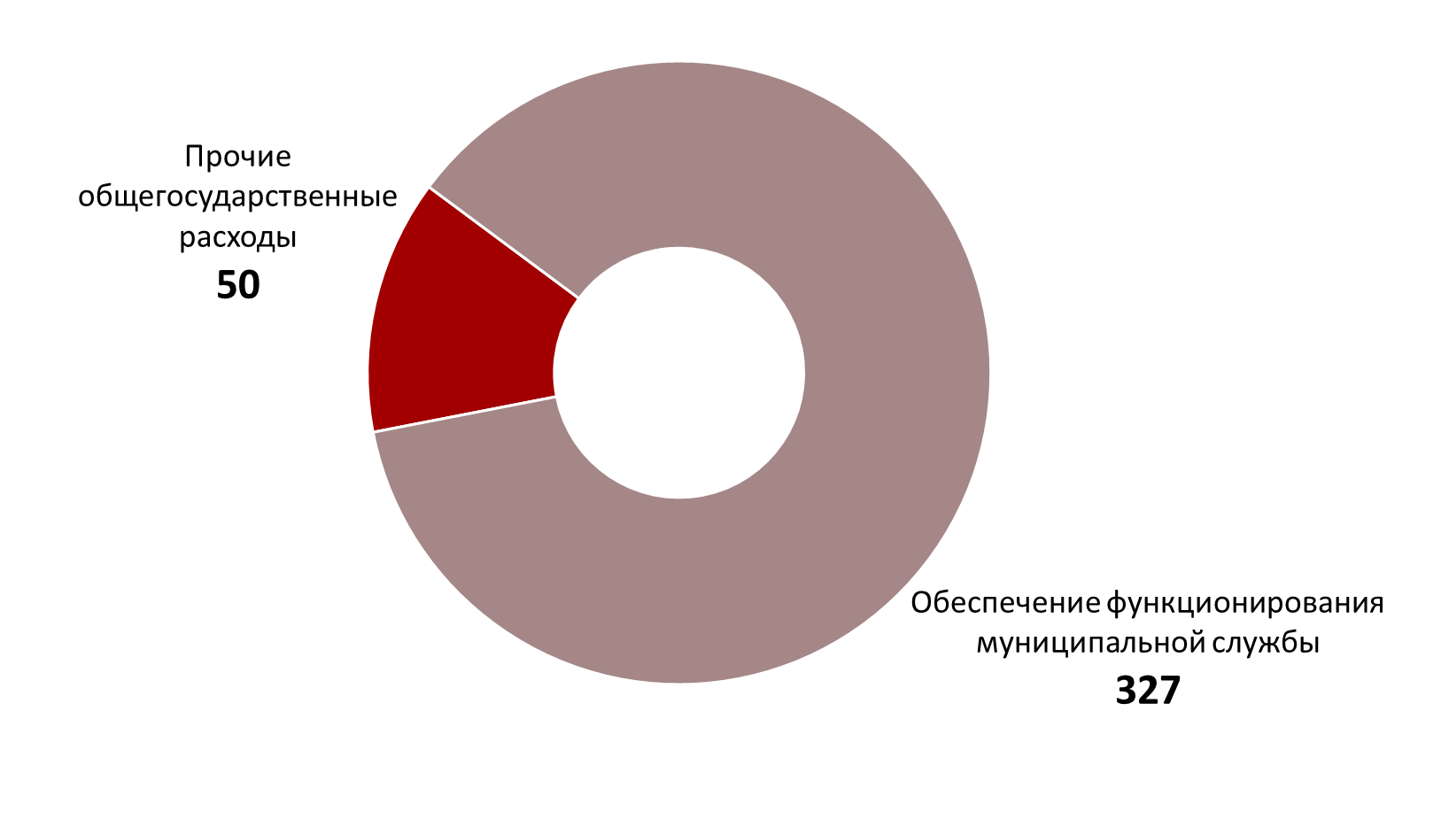
14
Общегосударственные вопросы
377
млн руб.
млн руб.
млн руб.

Slide 15
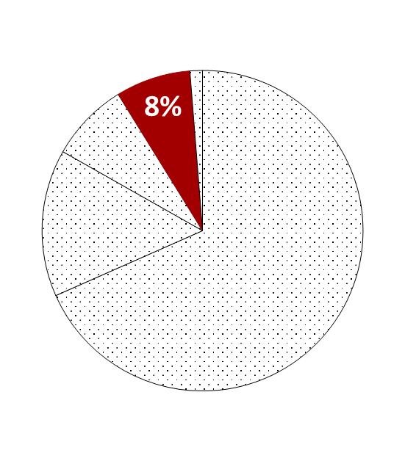
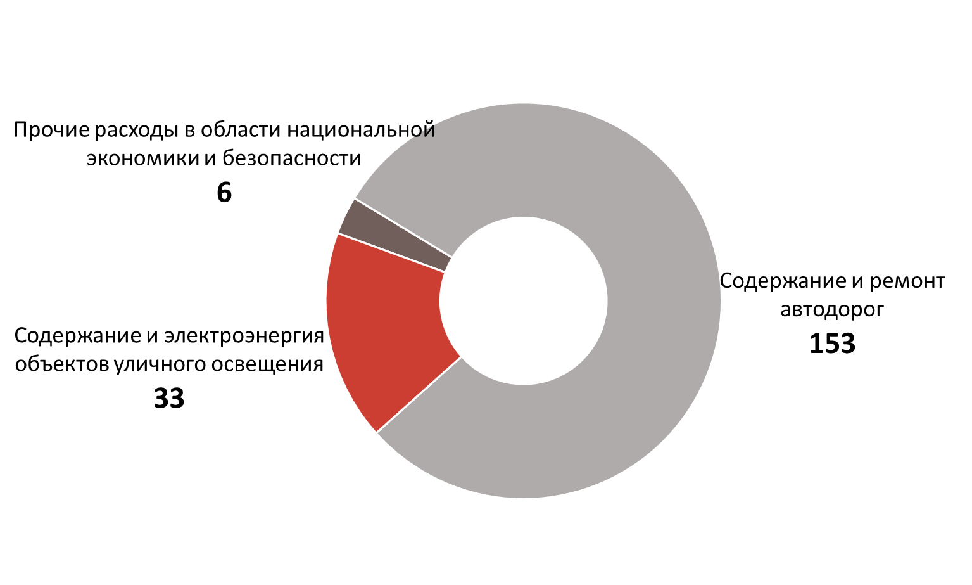
15
Национальная экономика, безопасность, правопорядок
11%
млн руб.
192
млн руб.
млн руб.
млн руб.

Slide 16
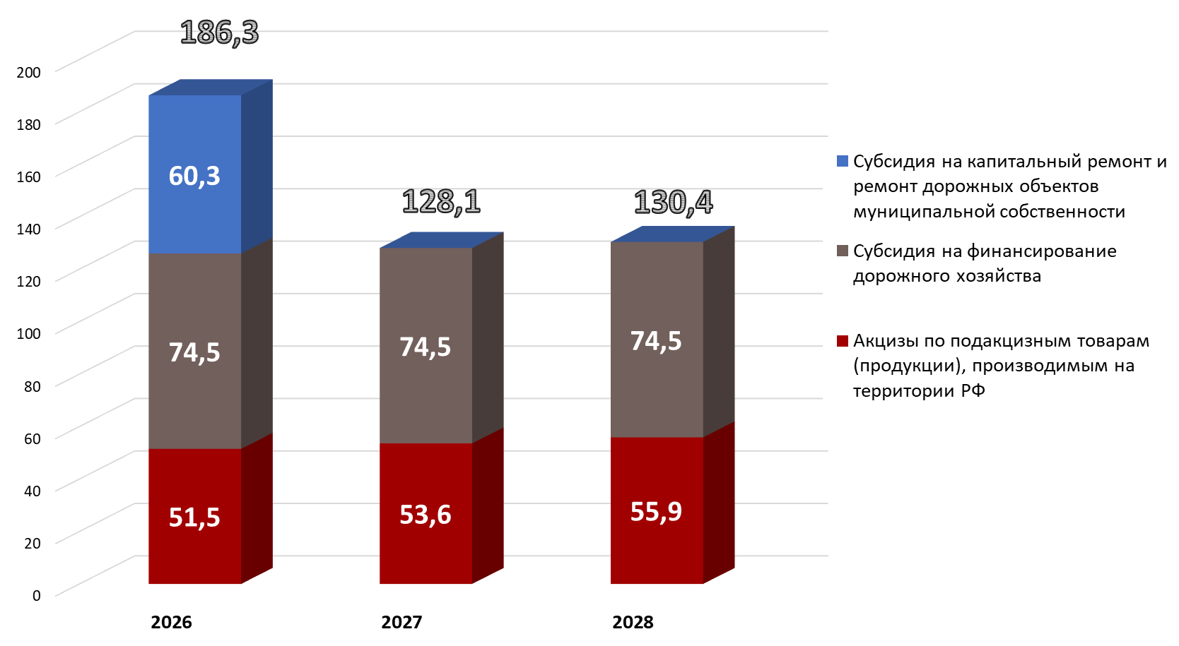
Муниципальный дорожный фонд в 2026-2028гг., млн руб.
16

Slide 17
17
Муниципальный дорожный фонд в 2026 г.
Капитальный ремонт автодорог
- Плановый проезд
- ул. Невского
- ул. Гоголя
- разворотная площадка остановки «Застава»
- ул. Свободы (участок от ул. Ростовской до Кривоколенного пер.)
- ул. улица Свободы (участок от Кривоколенный пер. до ул. Пушкина)
- ул. Октябрьская (участок от ул. Строителей до ул. Кооперативная)
- ул. Свободы (участок от ул. Пушкина до пересечения с ж/д путями)
Содержание автодорог
Содержание автомобильных дорог карты, ямы, разметка, установка и замена дорожных знаков
Установка светофора (пересечение ул. Кооперативная и ул. Свободы)
Паспортизация дорог
Разработка ПСД
Организация уличного освещения
Содержание и ремонт объектов улично-дорожной сети

Slide 18
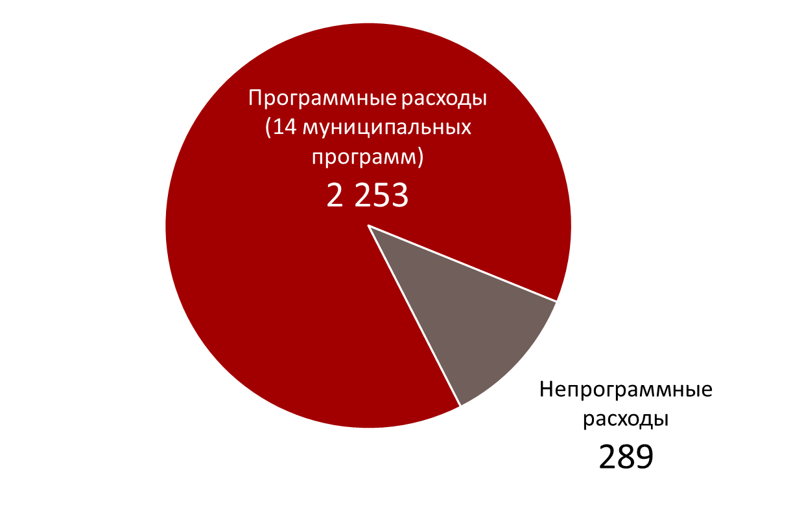
Структура расходов бюджета на 2026 год
18
1) МКП «Развитие образования и молодежная политика Переславль-Залесского муниципального округа Ярославской области» 1 497 187 151 руб.;
2) МКП «Социальная поддержка населения Переславль-Залесского муниципального округа Ярославской области» 28 690 802 руб.;
3) МКП «Обеспечение доступным и комфортным жильем населения Переславль-Залесского муниципального округа Ярославской области» 1 607 230 руб.;
4) МКП «Обеспечение общественного порядка и противодействие преступности на территории Переславль-Залесского муниципального округа Ярославской области» 5 485 875 руб.;
5) МКП «Развитие физической культуры, культуры и туризма в Переславль-Залесском муниципальном округе Ярославской области» 203 184 325 руб.;
6) МП «Обеспечение качественными коммунальными услугами населения Переславль-Залесского муниципального округа Ярославской области» 81 531 492 руб.;
7) МП «Развитие дорожного хозяйства Переславль-Залесского муниципального округа Ярославской области» 186 217 040 руб.;
8) МП «Развитие сельского хозяйства Переславль-Залесского муниципального округа Ярославской области» 11 469 257 руб.;
9) МП «Энергоэффективность в Переславль-Залесском муниципальном округе Ярославской области» 3 300 000 руб.;
10) МКП «Охрана окружающей среды в Переславль-Залесском муниципальном округе Ярославской области» 41 980 405 руб.;
11) МКП «Защита населения на территории Переславль-Залесского муниципального округа Ярославской области от чрезвычайных ситуаций и обеспечение пожарной безопасности» 4 980 000 руб.;
12) МП «Обеспечение функционирования и развития муниципальной службы Переславль-Залесском муниципальном округе Ярославской области» 182 113 802 руб.;
13) МП «Формирование современной городской среды на территории Переславль-Залесского муниципального округа Ярославской области» 4 531 848 руб.;
14) МП «Развитие градостроительной документации Переславль-Залесского муниципального округа Ярославской области» 1 000 000 руб..
2 542
млн руб.
млн руб.
88,6 %
11,4 %
млн руб.

Slide 19
Предлагаем утвердить проект решения «О бюджете Переславль-Залесского муниципального округа Ярославской области на 2026 год и на плановый период 2027 и 2028 годов»

Slide 20
Спасибо за внимание!

